Slide 1



Thứ tư ngày 22 tháng 3 năm 2023
MÔN toán
Lớp 1
BÀI 32: Phép trừ số có hai chữ số cho số có hai chữ số

Slide 2

Bài 32
Phép trừ số có hai chữ số cho số có hai chữ số
(Tiết 3)

Slide 3
Ổn định tổ chức:
Chúng mình cùng nhau hát bài “Con
chim non” nào!
Các em hát rất hay!
Hãy cùng thưởng cho mình một tràng pháo tay nào!

Slide 4
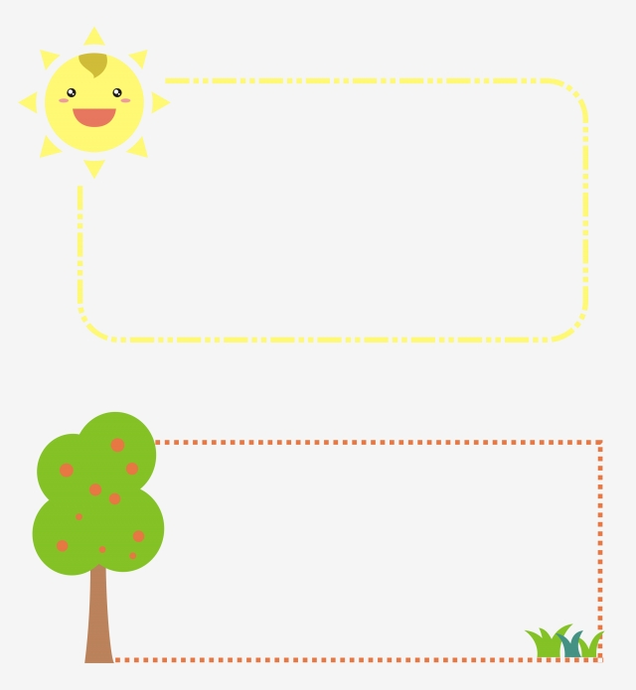
AI NHANH
AI ÑUÙNG

Slide 5
Đặt tính rồi tính:
Viết bảng con
57 - 14
35 - 22
45 - 13

Slide 6

Lưu ý
- Viết các số cùng hàng thẳng cột.
- Tính từ phải sang trái.
- Viết các chữ số rõ ràng.

Slide 7
Đặt tính rồi tính:
57 - 14
35 - 22
45 - 13
57
14
35
22
45
13
-
-
-
43
13
32

Slide 8
Các em làm rất tốt!

Slide 9


Phép trừ số có hai chữ số cho số có hai chữ số
Đặt tính rồi tính
a)
47 + 20
67 - 20
67 - 47
47
20
67
20
67
47
+
-
-
47
67
20

Slide 10
Phép trừ số có hai chữ số cho số có hai chữ số
Đặt tính rồi tính
b)
56 + 41
97 - 56
97 - 41
56
41
97
56
97
41
+
-
-
41
97
56

Slide 11

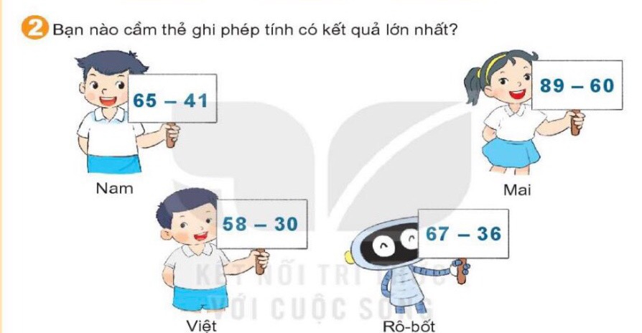
Phép trừ số có hai chữ số cho số có hai chữ số

Slide 12
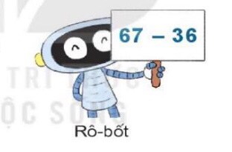
Phép trừ số có hai chữ số cho số có hai chữ số

Slide 13

Phép trừ số có hai chữ số cho số có hai chữ số
65 – 41 = 24
58 – 30 = 28
89 – 60 = 29
67 – 36 = 31

Slide 14

GIẢI LAO
Chúng mình cùng hát bài hát
“Cả nhà thương nhau” nhé!

Slide 15
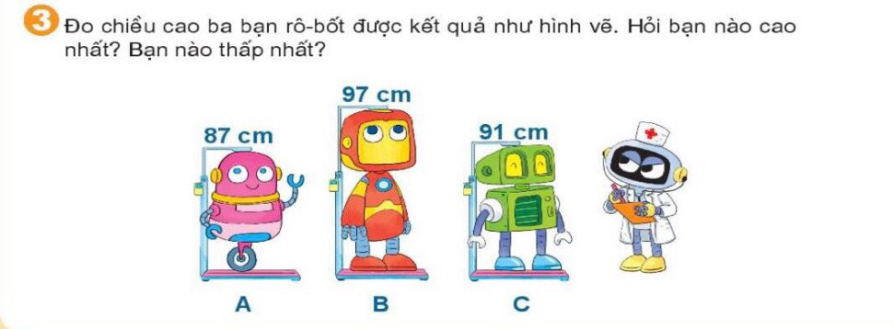
Phép trừ số có hai chữ số cho số có hai chữ số

Slide 16

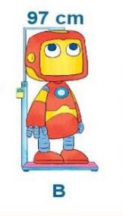
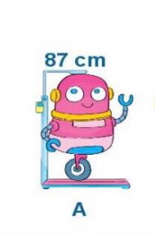
Phép trừ số có hai chữ số cho số có hai chữ số
Cao nhất
Thấp nhất

Slide 17

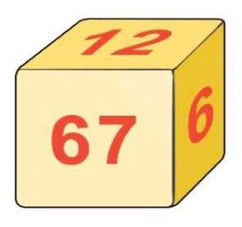
Phép trừ số có hai chữ số cho số có hai chữ số
Hái nấm
Cách chơi:
Chơi theo nhóm
Khi đến lượt, người chơi gieo xúc xắc để
nhận được một số ở mặt trên xúc xắc. Hái
cây nấm ghi phép tính có kết quả bằng số
nhận được.
Trò chơi kết thúc khi hái được 4 cây nấm.

Slide 18
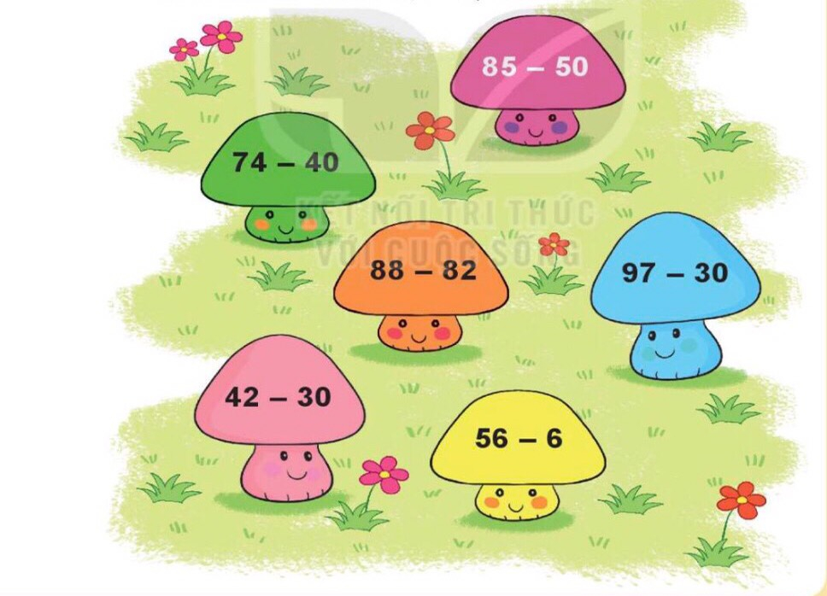
Phép trừ số có hai chữ số cho số có hai chữ số
35
34
6
67
12
50

Slide 19
Các em làm rất tốt!

Slide 20

Củng cố - Dặn dò
- Nhận xét tiết học
Chuẩn bị bài sau:

